Slide 1

Python Fundamentals

Slide 2
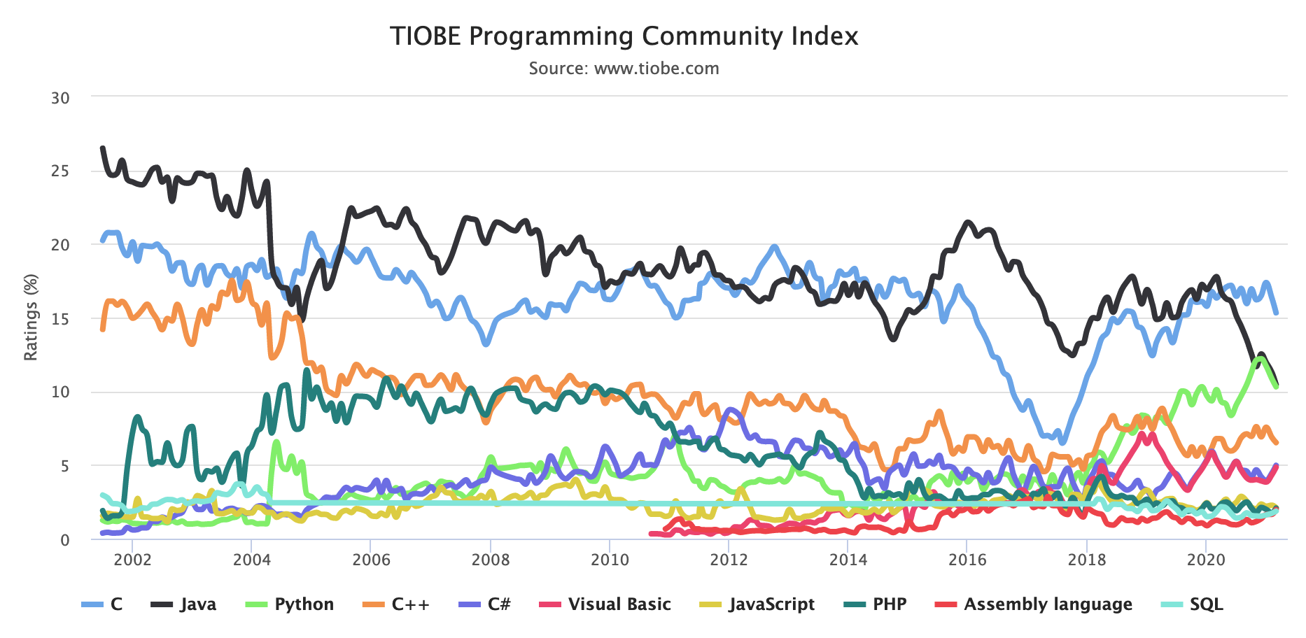
Popularity
https://www.tiobe.com/tiobe-index/

Slide 3


Program
Introduction
Variables en operators
Strings
Program Flow
Datastructures
Functions

Slide 4
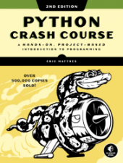
Book
Part I: Basics
Getting started
Variables and Simple Data Types
Introducing Lists
Working with Lists
If Statements
Dictionaries
User input and While Loops
Functions
Classes
Files and Exceptions
Testing Your Code
Part II: Projects
Project 1: Alien Invasion
Project 2: Data Visualization
Project 3: Web Applications
Resources:
https://ehmatthes.github.io/pcc_2e/regular_index/

Slide 5
Python background
Since 1991
Guido van Rossum
Monty Python's Flying Circus
Python 3 since 2008
Python 2 End of Life in 2020
The Zen of Python (import this)
Pythonic, Pythonista, Idiomatic Python
The Zen of Python, by Tim Peters
Beautiful is better than ugly.
Explicit is better than implicit.
Simple is better than complex.
Complex is better than complicated.
Flat is better than nested.
Sparse is better than dense.
Readability counts.
Special cases aren't special enough to break the rules.
Although practicality beats purity.
Errors should never pass silently.
Unless explicitly silenced.
In the face of ambiguity, refuse the temptation to guess.
There should be one-- and preferably only one --obvious way to do it.
Although that way may not be obvious at first unless you're Dutch.
Now is better than never.
Although never is often better than *right* now.
If the implementation is hard to explain, it's a bad idea.
If the implementation is easy to explain, it may be a good idea.
Namespaces are one honking great idea -- let's do more of those!

Slide 6
Python features
Intrepreted
Multi-platform (Windows, Mac OS X, Linux, ...)
Dynamic types
Datastructures
Object oriented
Batteries included
Many Libraries
Integration with C and C++

Slide 7
Python applications
General Purpose
Scripting
Data processing
Scientific
Desktop GUI
Web

Slide 8
Links
https://www.python.org/
https://nl.wikipedia.org/wiki/Python_(programmeertaal)
https://www.w3schools.com/python/python_reference.asp
http://www.pythontutor.com/visualize.html#mode=edit

Slide 9
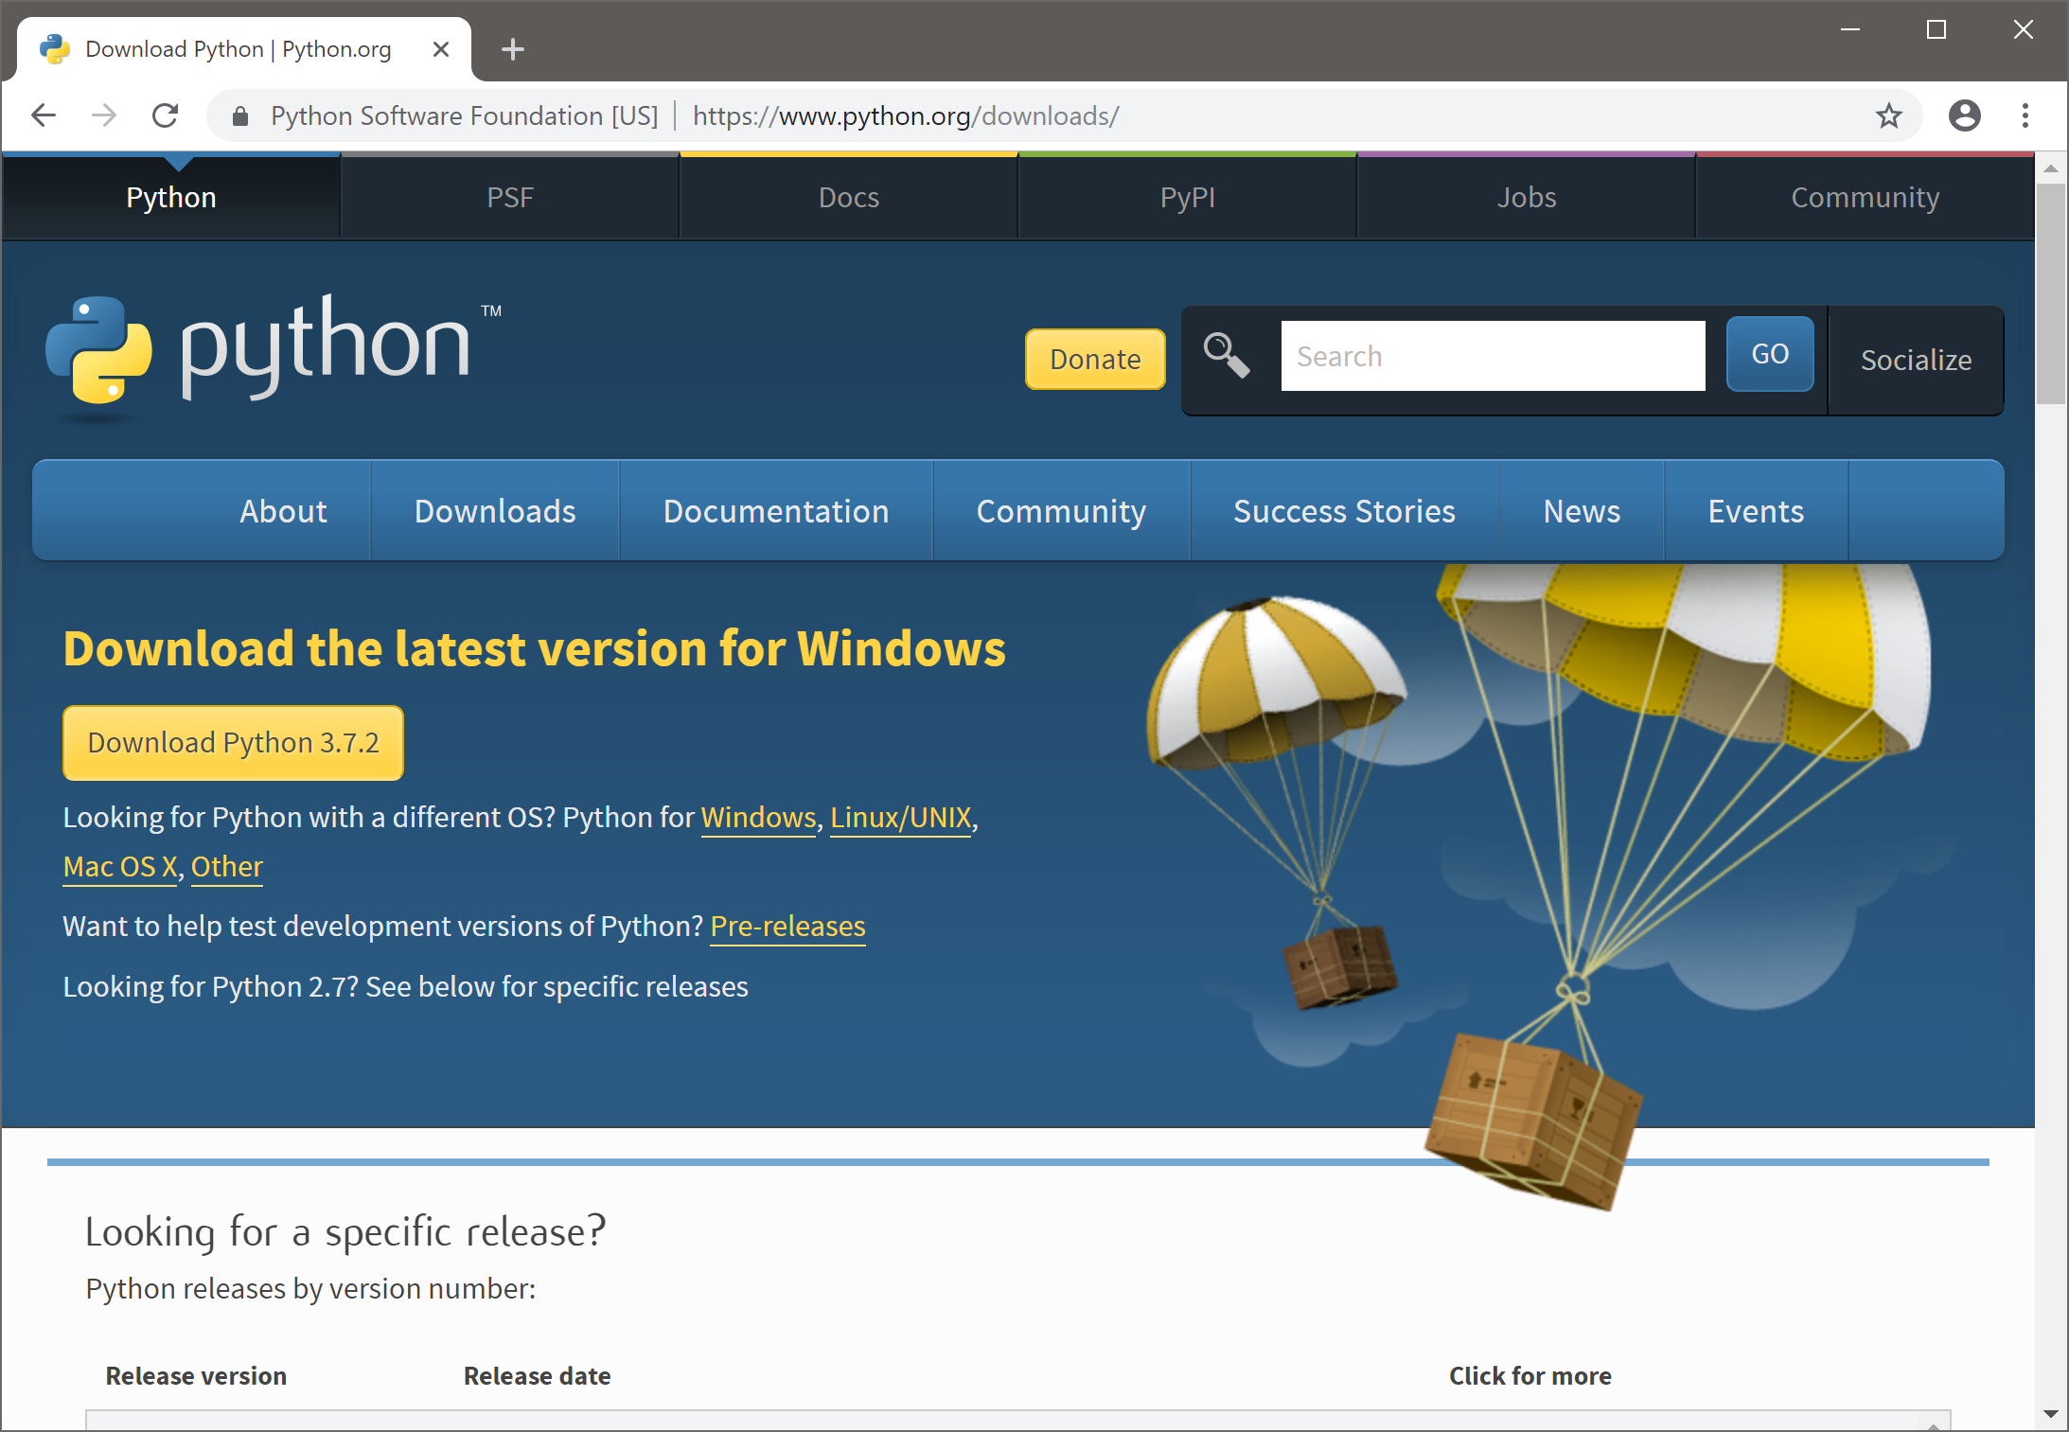
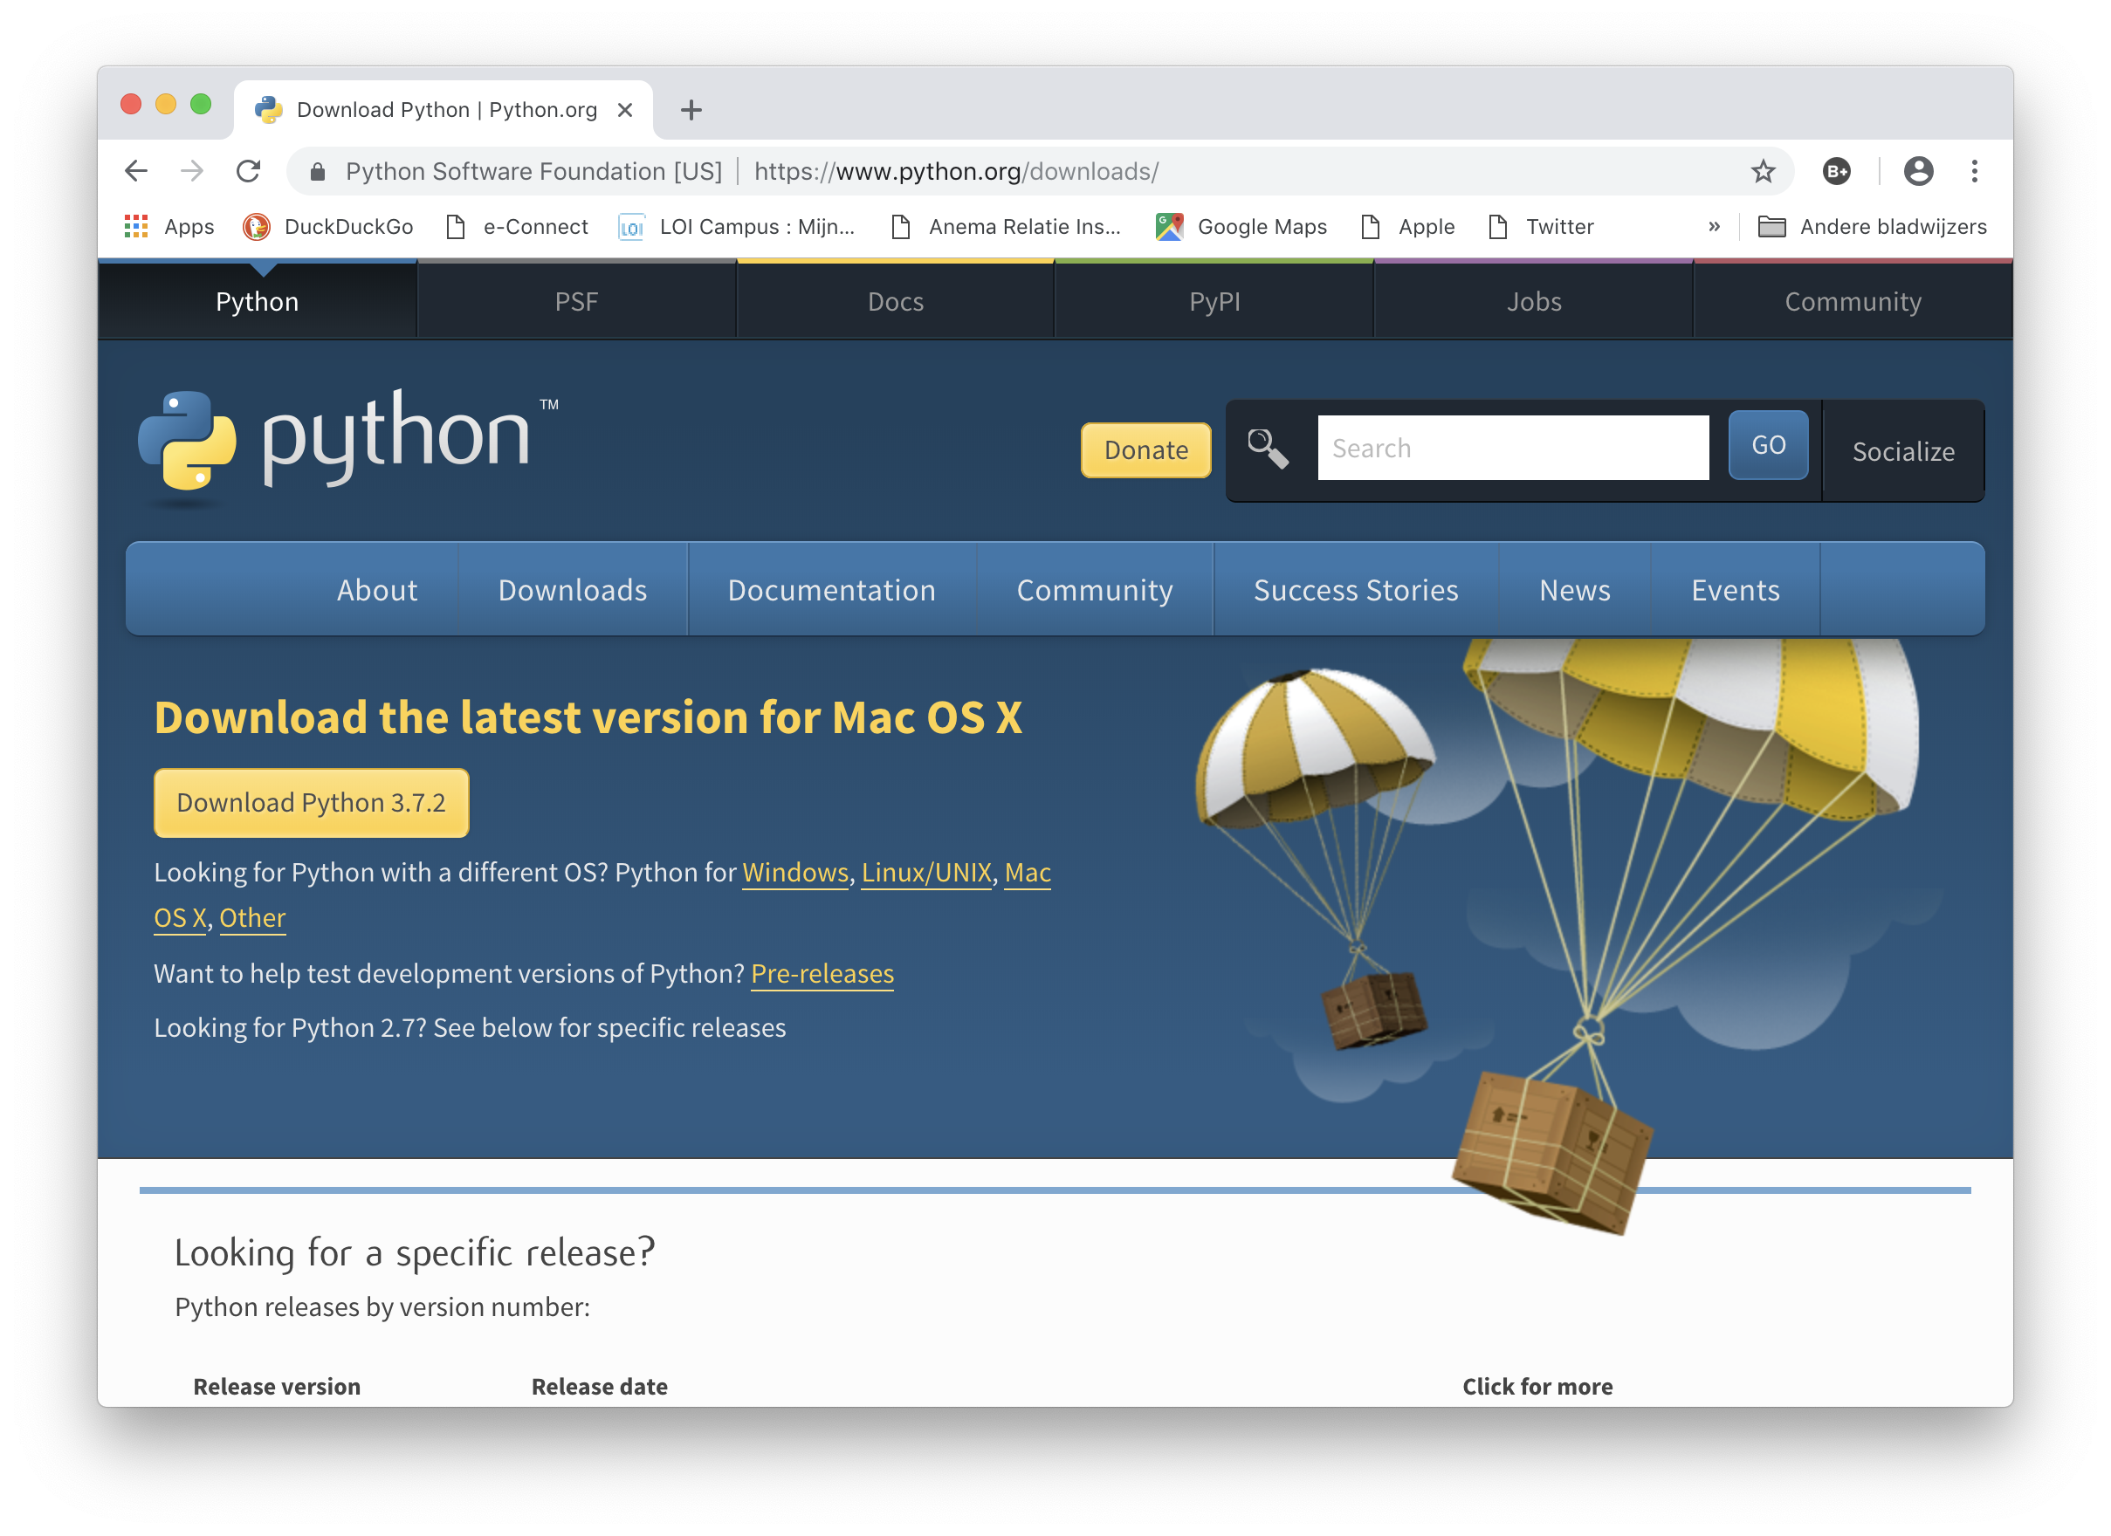
Installation Python
Python 3.x
Notes:
Python is open software en kosteloos te downloaded van https://www.python.org/.
De installatie loopt over het algemeen moeiteloos.
Het is goed om er voor te kiezen dat de environment variabele PATH wordt bijgewerkt. Dan pas kan de opdracht python worden uitgevoerd.

Slide 10
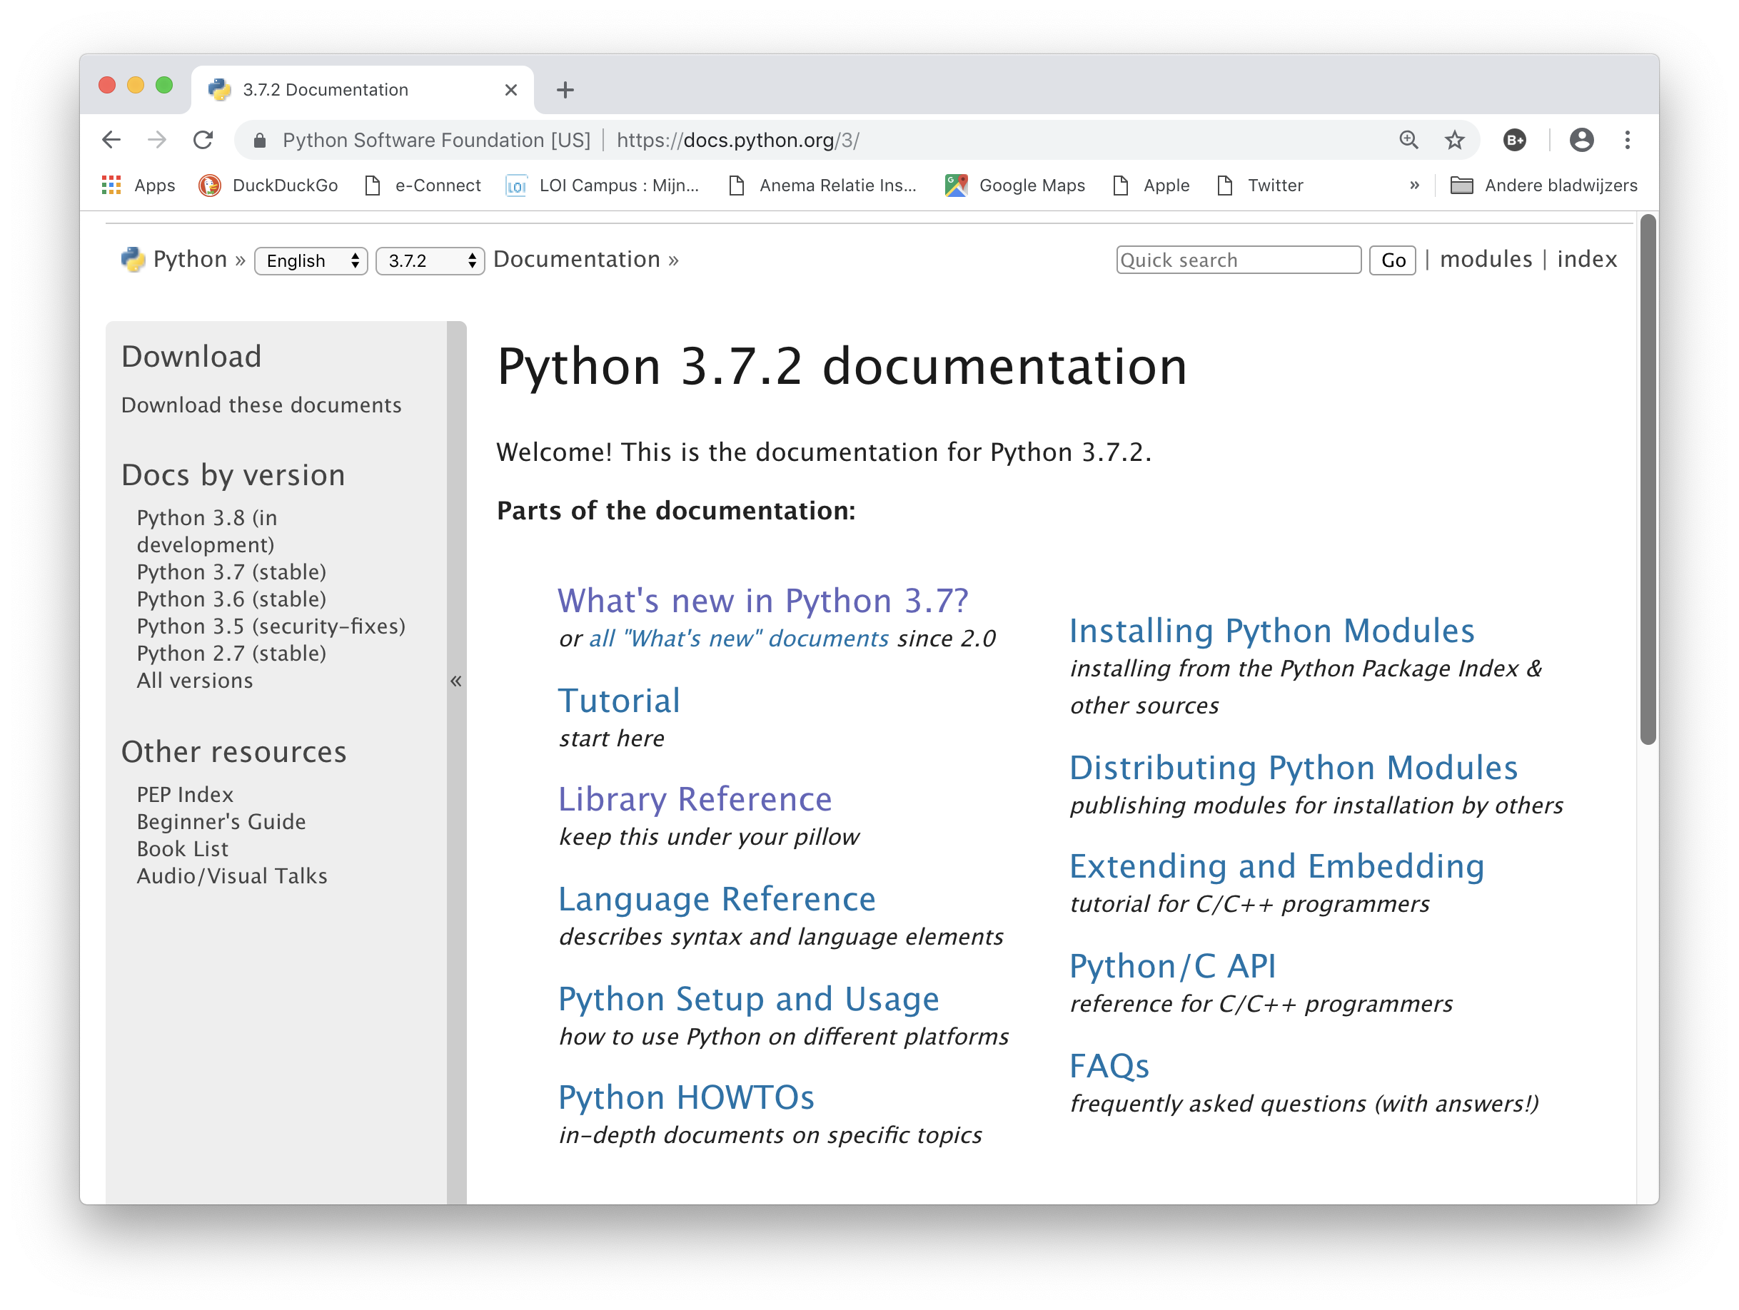
Documentation
https://docs.python.org/3/

Slide 11
Python 2 versus Python 3
Not compatible !!!
Python 3 since 2008
End of Life Python 2.7 in 2020
Python 2.7 | Python 3
print "hello" | print("hello")
raw_input("Geef tekst:") | input("Geef tekst")
5/2 => 2 | 5/2 => 2.5
byte strings en u'\u2660' | unicode strings
xrange() | range()
old-style and new-style objects | new-style objects
https://docs.python.org/3.0/whatsnew/3.0.html

Slide 12
Python 2 and Python 3
2to3.py
__future__ library
six library
from __future__ import print_function
from __future__ import division
from __future__ import unicode_literals
from __future__ import absolute_import

Slide 13
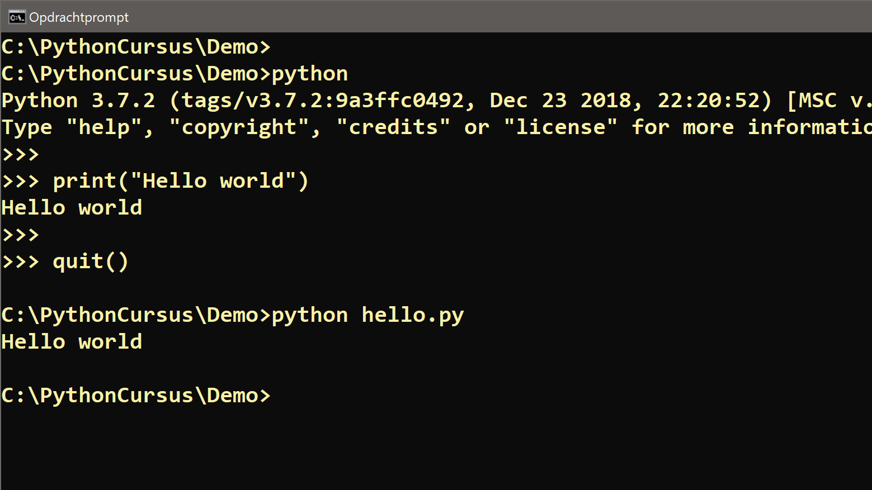
Python Prompt

Slide 14
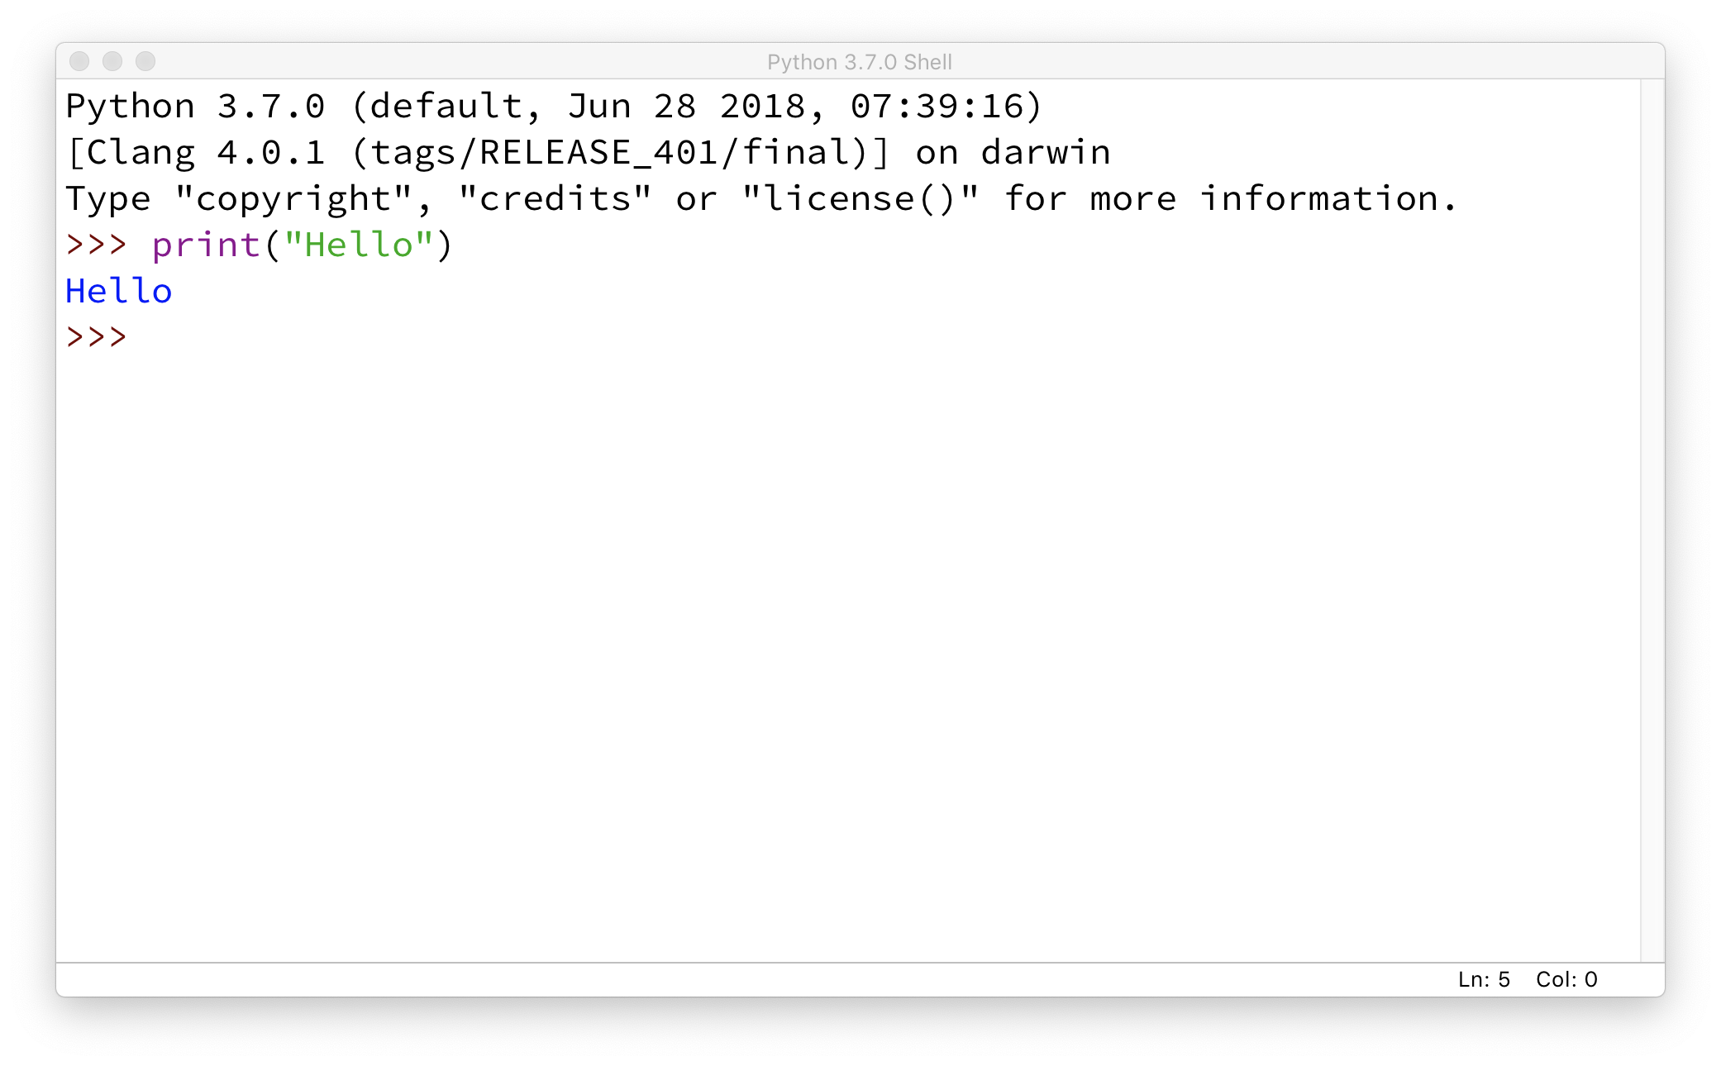
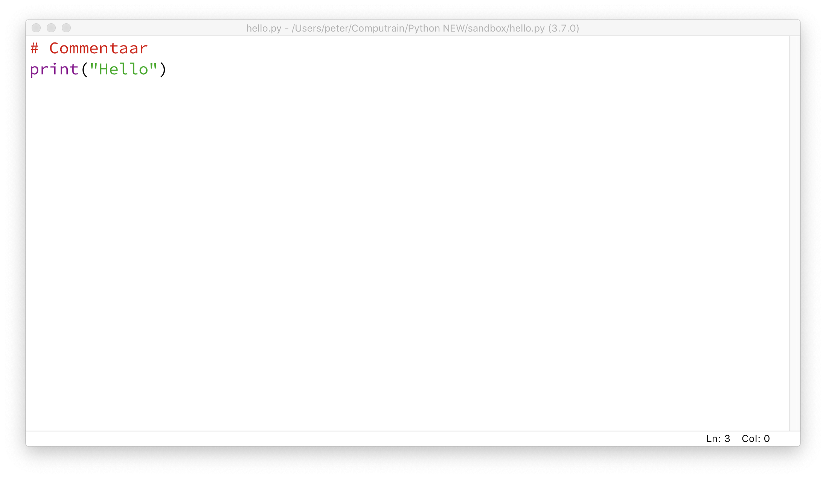
IDLE
Interactive Python Prompt
Python editor

Slide 15
Other Editors & IDE's
Code Editors
Notepad++
Sublime
Atom
… and many more
Integrated Development Environments
PyCharm
VS Code with Python extension
Spyder
JupyterLab

Slide 16
Python prompt
Exercise 1.1
Experiment with the python prompt
Open the python prompt.
by opening IDLE
or by typing python in the command window
or in any other IDE. For example PyCharm.
Execute several simple numeric calculations.
Use the print function to print Hello World.

Slide 17
Hello
Exercise 1.2
Create and execute a Python module
Open IDLE or an other IDE of your choice
Create a new Python file called first.py
Save this file in a newly created directory for this course
Use the print function to print Hello World
Save the file as first.py
Run the file
Change the file to first ask for your name and store the result in a variable name using the input() function
Use the print function to print "Hello Albert" (if Albert is your name).
Save and run the file

Slide 18
Print function
built-in function: print()
The print() function prints tekst to the console.
>>> print("Hello world")
Hello world
>>> print(10)
10
Notes:
print() is de eerste functie die we gebruiken. Het is een van de ingebouwde functies die Python heeft.
Met print() wordt alles wat tussen de haakjes staat afgedrukt op de console. Vergeet dus niet de haakjes!
In de oude versie van Python, Python 2, werd print gebruikt zonder haakjes. Dat is met de komst van Python 3 veranderd. Het kan zijn dat je op internet nog Python 2 code tegenkomt, dus print zonder haakjes. Wees hierop alert.

Slide 19
Variables
A variable does not need to be declared
Variables have a name:
Upper and lower case letters, digits and underscore _
May not start with a digit
Python is case sensitive!
>>> name = "Guido van Rossum"
>>> n = 10
>>> pi = 3.14159
>>>
>>> print(name)
Guido van Rossum
>>> print(n)
10
>>> print(pi)
3.14159
Notes:
Variabelen zijn een heel belangrijk in programmeren. In welke taal je ook werkt. Een variabele is een locatie met een naam waar een waarde in opgeslagen kan worden. De variabele heeft dan een waarde en die kan met de naam van de variabele worden opgevraagd. Een variabele kan worden gebruikt in een berekening en de waarde van een variabele kan worden veranderd door een nieuwe waarde aan de variabele toe te kennen.
In Python worden variabelen automatisch gecreeerd zodra er een opdracht wordt gegeven om de variabele een waarde te geven. Daarom wordt Python ook wel taal met dynamische types genoemd.

Slide 20
Input function
built-in function: input()
The input() function prints the prompt on the console and then waits for the user to enter some text. The entered text is then returned as the return value of the function.
name = input('What is your name? : ')
print(name)
Notes:
Een andere functie die we gaan gebruiken is de input() functie. Dit is ook een ingebouwde functie.
Tussen de haakjes wordt de prompt tekst meegegeven. Deze tekst zal op het scherm verschijnen waarna het programma wacht op antwoord. Door iets in te typen en de return-toets in te drukken kan het ingevoerde tekst in het programma worden gebruikt. De ingevoerde tekst wordt aan het programma terug gegeven als de zogenaade returnwaarde van de functie. Deze waarde kan bijvoorbeeld aan een variabele worden toegekend met een =-teken.
Het resultaat van de input() functie is altijd tekst! Ook als er getallen zijn ingevoerd zal dit als tekst worden behandeld. Als je gaan rekenen met de getallen die zijn ingevoerd dan zul je de tekst moeten omzetten naar getallen. Maar dat komt later.

Slide 21
Comments
Everything on a line following a # character is comment.
# demo.py
#
# This is a Python module.
#
# Always add comments.
#
# Comments clarify what's happening in the code.
name = "Guido" # Comments can also follow a statement
Notes:
Commentaar wordt gebruikt om twee redenen. Enerzijds om te verduidelijken wat er in de code gebeurt en anderzijds om te documenteren wat er in de code gebeurt. Goed geschreven code spreekt vaak voor zichzelf. Goed leesbare programmeerstyle ("Readability counts") en goed gekozen namem voor variabele, functies en klassen maken een stuk code makkelijker te begrijpen en daarmee is de noodzaak voor commentaar wat minder.
Commentaar dus niet te weinig maar ook niet teveel.

Slide 22
Keywords
False
None
True
and
as
assert
async
await
break
class
continue
def
del
elif
else
except
finally
for
from
global
if
import
in
is
lambda
nonlocal
not
or
pass
raise
return
try
while
with
yield
https://www.w3schools.com/python/python_ref_keywords.asp
Notes:
Om deze lijst met keywords op te vragen kunne je de volgende opdrachten geven aan Python:
>>> import keyword
>>> keyword.kwlist
Natuurlijk is het niet toegestaan deze keywords te gebruiken als een naam voor een variabele of een functie. Python geeft dan meteen aan dat dat niet mag.
Bijna all deze keywords komen in deze training aan bod. Aan het eind van deze cursus kunnen we checken of alles is behandeld of dat er toch nog onbekenden tussen zitten.

Slide 23
Built-in functions
abs() | dict() | help() | min() | setattr()
all() | dir() | hex() | next() | slice()
any() | divmod() | id() | object() | sorted()
ascii() | enumerate() | input() | oct() | staticmethod()
bin() | eval() | int() | open() | str()
bool() | exec() | isinstance() | ord() | sum()
bytearray() | filter() | issubclass() | pow() | super()
bytes() | float() | iter() | print() | tuple()
callable() | format() | len() | property() | type()
chr() | frozenset() | list() | range() | vars()
classmethod() | getattr() | locals() | repr() | zip()
compile() | globals() | map() | reversed() | __import__()
complex() | hasattr() | max() | round()
delattr() | hash() | memoryview() | set()
https://docs.python.org/3/library/functions.html
Notes:
Python komt ook standaard met een aantal ingebouwde functies. Deze zijn altijd beschikbaar en kunnen dus altijd worden gebruikt. Deze "Built-in functions", zoals ze officieel worden genoemd worden aangeroepen met de naam van de functie gevolgd door twee haakjes. Vergeet deze niet!. Tussen de haakjes kunne eventueel argumenten worden meegegeven om aan te geven waarop de functie moet werken.
Een handige functie om meet te starten is help(). Hiet mee kom je in de help systeem van Python en kun je toelichting opvragen over onderdelen van Python. De uitkomst is alleen niet altijd zo begrijpelijk.
De namen van deze functies moet je ook niet gebruiken als naam voor een varabele. Python staat dat echter wel toe en geeft dus geen foutmelding! De oorspronkelijke functie is dan overschaduwd. Dit is dus wel opletten geblazen. Probeer maar:
>>> help()
>>> help = "HELP!!!"
>>> help()
>>> del help
>>> help()
Kijk voor meer informatie op bv. https://www.w3schools.com/python/python_ref_functions.asp

Slide 24
Python Standard Library
Bundled with core Python distribution
import to specify that a library is going to be used
dir() to get the contents of a library
help() to get help on the library
import math
dir(math)
help(math)
Notes:
Veel van de functionaliteit van Python wordt meegeleverd in de Python Standard Library. Dit zijn zo'n 200 verschillende bibliotheken met allerlei verschillende toepassingen. De bibliotheken staan gedocumenteerd op de Python website:
https://docs.python.org/3.7/library/index.html
Later in de training zullen we een selectie van deze bibliotheken belichten.
Om gebruik te maken van een van deze bibliotheken moet deze eerst in het Python programma worden geïmpoteerd met de keyword import.
De bibliotheek math wordt hier gebruikt als voorbeeld.

Slide 25
Import
A library/module/package must always be imported first.
import math
from math import pi, cos
import math as m
import math # import module
print( math.pi )
from math import pi # import variable / function from module
print( pi )
import math as m # import module as an alias
print( m.pi )
Notes:
Import kan op verschillende manieren worden gebruikt.
Als eerste importeren we de gehele bibliotheek. Als we iets uit die bibliotheek willen gebruiken dan moet je altijd eerste de naam van de bibliotheek noemen en daarna, gescheiden door een punt, de naam van de functie.
Een tweede mogelijkheid is om slechts enkele functies uit een bibliotheek te importeren. Daarvoor gebruik je de schrijfwijze from math import sin, cos, pi. Om deze functie te gebruiken kan je meten de naam van de functie typen en hoef je niet de naam van de bibliotheek eerst te noemen.
Met de keyword as kan voor een module een alias worden gedefinieerd. In plaats van de naam van de bibliotheek kan dan deze alias worden gebruikt. Dat scheelt soms een hoop typewerk.
sys.path

Slide 26
Modules
A Python module:
a file with python code
.py extension
When importing a module a file with that name is searched in the current directory first.
sys.path has list of directory paths that will be searched when importing a library.
Notes:
En bestand met Python code heeft standaard de extensie .py. In Python termilogie wordt dit een module genoemd.
Een module kan door een ander programma worden geïmporteerd. Ook een zelf geschreven module. Dan zijn de variabelen en functies die in die module zijn gedefinieërd te gebruiken in het nieuwe module.
Bij het importeren van een bestand et Python systeem loopt een aantal directory locaties af op zoek naar het betreffende bestand. Die lijst van locaties begint bij het huidige werkdirectory. Dat is directory waar de module zelf zich in bevindt. De volgende directories zijn afhankelijk van de installatie van Python. De lijst kan worden getoond door:
>>> import sys
>>> sys.path
Ook de Python bibliotheken zijn vaak ook in Python modules. Kijk maar in de Lib directory van de directory waarin Python is geïnstalleerd.

Slide 27
Packages
package/
__init__.py
subpackage1/
__init__.py
module1.py
module2.py
subpackage2/
__init__.py
module3.py
module4.py
A Python package:
consists of modules
and subpackages
grouped together in a directory
with an __init__.py file
import
import package.subpackage1.module1 as m1
from package.subpackage2 import module3
Notes:
Ook de Python bibliotheken zijn vaak ook in Python packages.
De grotere Python bibliotheken zijn opgebouwd als packages met daarin diverse subpackages met daarin weer vele modules.

Slide 28
Numeric Types
whole numbers int()
decimal numbers float()
complex numbers complex()
i1 = 8
i2 = 73492734987239874239874
i3 = int('15')
f1 = 1.5
f2 = 7e-10
f3 = float('3.14')
c1 = 1j # square root of -1
c2 = complex(2)
Notes:
In Python kunnen gehele getallen onbeperkt groot zijn. Zo kan Python met gemaakt een googol uitrekenen:
>>> 10**100
10000000000000000000000000000000000000000000000000000000000000000000000000000000000000000000000000000
In Python, maar ook in andere programmeertalen, zijn floats altijd benaderingen van decimale getalen. Dit betekent dat we met afrondingsverschillen te maken hebben. Probeer het volgende:
>>> 0.1 + 0.2

Slide 29
Boolean
A boolean variable can be True or False.
These are also keywords
A value is evaluated to False if the value is:
Otherwise True
bool()
0
0.0
0j
''
()
[]
{}
False
None
end_of_loop = True
is_even = number % 2 == 0
is_even = bool(number % 2)
Notes:
Gebruik bool() om een waarde om te zetten in een boolean
Het is vaak handig om een boolean variabele te gebruiken. Dit is dus een variabele die de waarde True of False kan hebben.
>>> getal = 24234
>>> is_even = getal % 2 == 0

Slide 30
String
A string can be specified with single quote's '
or with double quote's "
or even with triple quote's """
The function str() converts values to a string.
Concatenation: Strings are concatenated with a +
firstname = 'Albert'
lastname = 'Einstein'
name = firstname + ' ' + lastname
print(name)
Notes:
Python is zeer krachtig en flexibel in het werken met strings. In een volgend hoofdstuk wordt hier dieper op in gegaan.

Slide 31
Numeric operators
addition +
subtraction -
multiplication *
division /
floored division //
modulo %
power **
Use brackets ( ) to specify precedence
result = (56 + 4) * 821 – 10 ** 2 // 10
result # => 49250
Notes:
Rekenkundige operatoren worden gebruikt om twee numerieke waarden bij elkaar op te tellen, van elkaar af te trekken, met elkaar te vermenigvuldigen of andere wiskundige operaties uit te voeren.
Let op het verschil tussen en gewone deling met een enkele / en een gehele deling (een "floored divison") met een dubbele //.
Module geeft de rest na een gehele deling. De module operator wordt in programmeren vaak gebruikt. Bijvoorbeeld om te bepalen of een getal deelbaar is door een ander getal. De uitkomst is dan namelijk 0
>>> getal = 343
>>> is_deelbaar_door_7 = getal % 7 == 0

Slide 32
Math library
import math
acos
acosh
asin
asinh
atan
atan2
atanh
ceil
copysign
cos
cosh
degrees
e
erf
erfc
exp
expm1
fabs
factorial
floor
fmod
frexp
fsum
gamma
gcd
hypot
inf
isclose
isfinite
isinf
isnan
ldexp
lgamma
log
log10
log1p
log2
modf
nan
pi
pow
radians
remainder
sin
sinh
sqrt
tan
tanh
tau
trunc

Slide 33
Random library
import random
seed()
randint()
randrange()
random()
uniform()
normalvariate()
gauss()
shuffle()
choice()
choices()
sample()
import random
random.seed(999)
random_number = random.randint(1, 100)
Notes:
De random bibliotheek bied allerlei functies om willekeurige getallen te genereren. Dat kan een float zijn tussen 0 en 1 met de methode random.random() of een willekeurig geheel getal tussen een laagste en hoogste getal met random.randint(1, 100).
In computers is het generen van een willekeurig getallen een hele toer. Daarvoor worden gecomplceerd algoritmes gebruikt. Deze algoritmes leveren in feite een pseudo-random getallen op er langs een chaotisch verlopend reeks. Met een seed wordt het begin punt bepaald waardoor het mogelijk is een willekeuge uitkomst te herhalen.

Slide 34
Comparison operators
is larger >
is larger or equal >=
is smaller <
is smaller of equal <=
is equal ==
is not equal !=
is identical is
is not identical is not
is element in list in
Notes:
Twee waarden kunnen met elkaar worden vergeleken met vergelijkingsoperatoren. Zo kan gekeken worden of een getal groter is dan een ander getal.
De uitkomst van deze vergelijkingsoperatoren is altijd True of False. Een boolean dus.
Ook niet numerieke waarden kunnen met elkaar worden vergeleken. Twee strings bijvoorbeeld. Om te kijken of ze gelijk zijn.
Er is een verschil tussen is gelijk aan (==) en is identiek aan (is). In het eerste geval wordt alleen gekeken of de waarde aan beide kanten gelijk is. Bij een is wordt tevens bekeken of het in fiete over dezelfde geheugenlocatie gaat.

Slide 35
Conditional operators
and
or
not
A | B | A and B | A or B
True | True | True | True
True | False | False | True
False | True | False | True
False | False | False | False
number = 7
is_valid_number = number >= 1 and number <= 10
Notes:
Python kent ook een "chained comparisson" waarbij wordt gekeken of een getal tussen twee andere getallen ligt. De syntax hiervan is:
>>> getal = 3
>>> 1 < getal < 5

Slide 36
Bitwise operators
and &
or |
xor ^
not !
A | B | A & B | A | B | A ^ B
0111 | 1111 | 0111 | 1111 | 1000
0111 | 0001 | 0001 | 0111 | 0110
0111 | 1010 | 0010 | 1111 | 1101
Notes:
Bitwise operatoren worden gebruikt de afzonderlijke bits van de binaire represnetatie van getallen met elkaar te vergelijk. Dit wordt bijvoorbeeld gebruikt bij het uitlezen van hardware poorten of maskeren van internet V4 adressen.
In deze training gaan we hier verder niet op in.

Slide 37
Leapyear
Exercise 1.3
Write a program that determines if a year is a leapyear.
Create a new Python module with a name like leapyear.py
Then ask the user to input a year.
Change the input to a number using int()
Calculate if the year is a leapyear
a year is a leapyear if the year can be divided by 4
but (and) the year can not be divided by 100
except (or) if the year can be divided by 400
Print the result
Test your program for different years
Tip: Use the module operator to compare the remainder of a division with 0 to determine if a number can be divided by another number. E.g.: 2021 % 4 == 0.

Slide 38
Dimensions of a circle
Exercise 1.4
Write a program that calculates the area and circumference of a circle.
Create a new Python module with a name like circle.py
First import the math library.
Then ask the user to input the radius.
Change the input to a number using float() and assign to a variable r.
Calculate the area with area = πr²
Calculate the circumference with circumference = 2πr
Print the results
Tip: The math library has a value for π in math.pi.

Slide 39
Dice
Exercise 1.5
Write a program that simulates throwing 5 dice.
Create a new Python module with a name like dice.py
Import the random library
Generate a random number between 1 and 6 with random.randint(1, 6) and store the number in a variable dice1.
Repeat this 4 more times creating variables dice2 up to dice5.
Print the values of the dice
Also print the total sum of the values

Slide 40
String formatting
Concatenation +
Format operator %
Format method .format()
F-strings f'....' since Python 3.6
name = 'Guido'
age = 62
print( name + ' is ' + str(age) + ' jaar' )
print( '%s is %d jaar' % (name, age) )
print( '{} is {} jaar'.format(name, age) )
print( f'{name} is {age} jaar' )
Notes:
Er zijn in Python diverse manieren om strings te combineren met waarden van variabelen. Deze bestaan naast elkaar en de keuze is aan jou.

Slide 41
String methods
capitalize
casefold
center
count
encode
endswith
expandtabs
find
format
format_map
index
isalnum
isalpha
isascii
isdecimal
isdigit
isidentifier
islower
isnumeric
isprintable
isspace
istitle
isupper
join
ljust
lower
lstrip
maketrans
partition
replace
rfind
rindex
rjust
rpartition
rsplit
rstrip
split
splitlines
startswith
strip
swapcase
title
translate
upper
zfill
name = 'Guido'
print( name.upper() )
print( name.lower() )
print( name.isnumeric() )
Notes:
Python heeft vele mogelijkheden om met strings te werken. Strings methodes kunnen gebruikt worden om bv, een string te converteren naar hoofdletters of om te kijken hoe vaak een karakter voor komt in de tekst.
Een string methode wordt aan geroepen door eerst de string te noemen, vervolgens een punt en dan de naam van de methodes afgesloten met haakjes. Eventueel worden tussen de haakjes argumenten meegegeven.
Kijk voor meer informatie op bv. https://www.w3schools.com/python/python_ref_string.asp
Er zijn verschillende unicode encodings. Standaard wordt in Python UTF-8 gebruikt. Een veel gebruikte encoding

Slide 42
Index and slicing
A string behaves as a list of characters that can be selected with an index:
s[0] => first character
s[1] => second character
s[-1] => last character
A string can be sliced:
s[0:4] => the first four characters
s[:4] => the first four characters also
s[-3:] => the last three characters
Notes:
Indexing en slicing van strings make gebruik van rechte haken []. Tussen de haakje wordt de beginpositie, de eindpositie en eventueel ook de stapgrootte opgegeven. Let op de posities beginnen altijd te tellen vanaf 0. Let er ook op dat de opgegeven eindpositie niet wordt meegenomen!

Slide 43
Unicode
In Python 3 all strings are unicode strings.
List of Unicode characters at https://en.wikipedia.org/wiki/List_of_Unicode_characters
eg.:
\u2660 | \u2665 | \u2666 | \u2663
♠ | ♥ | ♦ | ♣
\u2664 | \u2661 | \u2662 | \u2667
♤ | ♡ | ♢ | ♧
print( 'Patiënt' )
print( 'Pati\u00EBnt' )
print( '\u2665' )
print( '\u20AC’ ) # Euro sign €
Notes:
Unicode is een internationale standaard voor de codering van grafische tekens en symbolen in binaire codes, vergelijkbaar met de ASCII-standaard. De standaard voorziet alle tekens en symbolen van alle geschreven talen van een nummer. uit https://nl.wikipedia.org/wiki/Unicode
Er zijn verschillende unicode encodings. Python wertkt

Slide 44
Working with strings
Exercise 1.6
Experiment with strings.
Create a new python file. E.g. strings.py
Ask the user to input some tekst and store the response in a variable t
Print the tekst in all uppercase and also in all lowercase characters
Use the capitalize() and title() methods and print the results
Print the first three characters by using slicing
Check if the tekst ends with a question mark
Print the tekst in lowercase with all spaces replaced by an underscore by using the method replace(). This is called snake_case

Slide 45
Conditional statement
gender = ...
age = ...
if gender == 'm':
if age < 21:
print('boy’)
else:
print('man')
elif gender == 'v’:
if age < 21:
print('girl’)
else:
print('woman')
else:
print('other')
if
if ... else
if ... elif ... else
Semi-colon :
Indenting
4 spaces
Notes:
Met de if statement kan een keuze worden gemaakt om bepaald opdrachten uit te voeren op basis van een boolean conditie. Als de comditie True is wordt het eertse gedeelte uitgevoerd. Vervolgens wordt mits aanwezig een elif gedeelte uitgevoerd. Ook bij een elif deel wordt een criterium geëvalueerd en allen als de uitkomst True uitgevoerd. Tenslotte wordt het else-gedeelte uitgevoerd als geen van de andere blokken is uitgevoerd.
Let op dat Python gebruikt maak van de indenting om aan te geven waar een blok code begint en eindigt. Dit is kenmerkend voor Python. Misschien moet je hier even aan wennen als je een andere programmeertaal zoals Java, C#, PHP of javascript gewend bent.
Volgens de Python Styling Guide (PEP8) moet voor het inspringen 4 spaties worden gebruikt. IDLE en andere editors doen dit automatisch voor je.
Let ook op dat de if, de elif en de else een dubbele punt hebben aan het eind van de regel. Dit kan je snel vergeten waardoor je weer een syntax error krijgt. Al die punten en komma's. Pfff!

Slide 46
Conditional operator
One-liner conditional expression if only a value if required
outcome1 if condition else outcome2
salution = 'sir' if gender.lower() == 'm' else 'madam'

Slide 47
Looping with while
while keyword
repeat as long as the condition is True
Semi-colon :
Indenting
4 spaces
Some way or another the condition has to be set to False to stop the loop
counter = 0
while counter < 10:
print(counter )
counter += 1
Notes:
Als de conditie om een of andere reden nooit False wordt dan heb je te maken met een oneindige loop. Meestal is dit niet de bedoeling en moet je het programma met kracht stoopen door bijvoorbeeld crtl+C in te typen.

Slide 48
Looping with for
keywords for ... in
Repeat the statements for each element in the list
Semi-colon :
Indenting
4 spaces
for number in [0,1,2,3,4,5,6,7,8,9]:
print(number)
for letter in ['A','B','C']:
print(letter)
for word in ['Python','is','beautiful']:
print(word)
Notes:
Deze for opdracht werkt een lijst van items door. We hebben lijsten nog niet behandeld. Lijsten vormen een essentiële onderdeel van Python. In het bovenstaande voorbeeld wordt eerst een lijst van getallen gebruikt. Daarna een lijst van letters. En tenslotte een lijst van woorden.
Bij iedere herhaling worden de volgende item uit de lijst genomen en toegekent aan de variabele achter de for keyword. Hiermee worden alle opdrachten in het blok uitgevoerd. Vervolgens wordt de volgende item uit de lijst gelezen en wordt opnieuw het blok uitgevoerd. Dit gaat door totdat alle items in de lijst zijn gebruikt.

Slide 49
Function range()
range(stop)
Generates numbers from 0 to stop. Stop is not included!
range(start, stop)
Generates numbers from start to stop. Stop is not included.
range(start, stop, step)
Generates numbers from start to stop with is step size. Stop is not included.
for number in range(10):
print(number)
for getal in range(1, 11):
print(number)
for getal in range(1, 11, 2):
print(number)
Notes:
range() is een ingebouwde functie die dus een reeks getallen teruggeeft. Let op dat de opgegeven waarde voor stop niet in de lijst zal voorkomen.
De range functie is efficient geïmplementeerd als een generator. We zullen hier later meer mee te maken krijgen. De getallen die door de functie range worden gegenereerd worden pas daadwerkelijk gegeneerd op het moment dat het nodig is. In dit geval pas als het volgende getal aan de variabele wordt toegekend. Die is een vorm van "lazy calculation" die preformance en memory load zeer ten goede beinvloeden. Python maakt om deze reden heel veel gebruik van generators.

Slide 50
Break en Continue
break
Stops looping and steps out of the loop
continue
Stops with the current loop and continue with the next element
magicnumber = 11
for i in range(1, 21):
if i == magicnumber:
break
print(i)
for i in range(1, 21):
if i == magicnumber:
continue
print(i)

Slide 51
Pythonic
while True
Python does not have a do ... while statement. The condition is always evaluated before the loop. It is possible that the statements in loop are never executed.
A do ... while statement can be simulated with a while True statement combined with a break condition.
while True: number = int(input('Enter an number between 1 and 10: ')) if 1 <= number <= 10: break print('The number is %d' % number)
Notes:
Dit is patroon in Python die vaak wordt gebruikt. Het kan natuurlijk ook anders maar dan heb code nodig. Dit wordt beschouwd als de Pythonic way to go.

Slide 52
Life stage
Exercise 1.7
Print the stage of life depending on the age entered by the user.
Tips:
Create a new python module
Use input() to ask for the age
Assign the integer value to a variable. Use int().
Use a serie of if and elif statements to determine which message to print depending on the age entered. The upper bound is exclusive.
Age | Life stage
0 - 2 | Baby
2 - 4 | Toddler
4 - 13 | Kid
13 - 20 | Teenager
20 - 65 | Adult
65 or older | Elder
Exercise 5.6 (page 85) from the Book "Python Crash Course"

Slide 53
Count vowels
Exercise 1.8
Get some tekst from input and put this in a variable
Loop through the vowels ['a', 'e', 'i', 'o', 'u', 'y']
Count the number of occurances of each vowel in the text
Print a message for each vowel indicating the number of occurances
After looping through the vowels
… print a message indicating the total length of the text
… and the total number of vowels
Found the vowel 'a' 58 times
Found the vowel 'e' 97 times
Found the vowel 'i' 66 times
Found the vowel 'o' 39 times
Found the vowel 'u' 23 times
Found the vowel 'y' 8 times
The complete text contains 929 characters.
The text contains 291 vowels.

Slide 54
Guessing game
Exercise 1.9
Guess a number between 1 and 100
What is your next guess? 50
lower ...
What is your next guess? 25
lower ...
What is your next guess? 12
higher ...
What is your next guess? 19
higher ...
What is your next guess? 22
lower ...
What is your next guess? 21
YEAAAH! You guessed it in 6 guesses
import random
secret_number = random.randint(1, 100)

Slide 55
Datastructures
Sequence types
list
tuple
Set types:
set
Dictionary types
dict
Notes:
Datastructuren worden gebruikt om gegevens die bijelkaar horen te groeperen. Een lijst van namen. Een opzoektabel. Een deck met kaarten. Datastructuren zijn essentieel bij het werken met gegevens. Een goed gekozen datastructuur kan ervoor zorgen dat het programma dat de gegevens verwerkt eenvoudiger, sneller en efficienter werkt.
Python staat bekend om de krachtige datastructuren die zijn ingebed in de taal. Nagenoeg alle functies en bibliotheken maken gebruik van deze datastructuren.
Python maakt onderscheid tussen veranderbare (mutable) datastructuren en onveranderbare (immutable) datastructuren.

Slide 56
List
A mutable list of elements
There is an order
Square brackets []
function list()
list1 = [] # empty
list2 = [9,8,7,6,5,4,3,2,1]
list3 = ['Amsterdam','New York','Parijs']
list4 = list(range(10))
Notes:
Een list is een sequence type. Dat houdt in dat er sprake is van een volgorde van de elementen. Er is een eerste en een laatste element. De elementen behouden hun positie in de list en elementen kunnen vaker voorkomen.
Elementen mogen van iedere type zijn: getallen, strings, of wat dan ook. Met lists van lists kun je twee-dimensionale lijsten opbouwen. De elementen hoeven ook niet allemaal van dezelfde type te zijn. Lists zijn echt heel flexibel.

Slide 57
List modification methods
append()
extend()
insert()
pop()
remove()
sort()
reverse()
del
codes = ['NL','B','L']
codes.append('F') # ['NL','B','L','F']
codes.extend(['D', 'I']) # ['NL','B','L','F','D','I']
codes.insert(1, 'ES') # ['NL','ES',B','L','F','D','I']
code = codes.pop() # ['NL','ES',B','L','F','D']
codes.remove('L') # ['NL','ES',B','F','D']
del codes[1] # ['NL',B','F','D']
codes.sort() # ['B','D','F','NL']
Notes:
De elementen in een list kunnen ook worden veranderd. De elementen van een tuple niet.
Het kopiëren van een list kan verrassende resultaten opleveren. Wat is list2 na de volgende opdrachten
>>> list1 = [1,2,3]
>>> list2 = list1
>>> list1.append(4)
List 2 is ook veranderd. Dit komt omdat de variabelen list1 en list2 na de toewijzing allebei wijzen naar dezelfde geheugen locatie. De verwijzing is gekopieerd niet de inhoud. Het wijzingen van list1 gebeurt in memory en omdat list2 naar het zelfde stukje memort verwijst lijkt die mee te veranderen,
Door eerst een echte kopie te maken gebeurt dit niet:
>>> list1 = [1,2,3]
>>> list2 = list1.copy()
>>> list1.append(4)
Dit wordt visueel zeer inzichtelijk gemaakt op: http://www.pythontutor.com/visualize.html#mode=edit

Slide 58
Built-in functions and lists
len()
min()
max()
sum()
sorted()
map()
filter()
all()
any()
l1 = [1, 4, 7, 9, 2]
len(l1) # 5
max(l1) # 9
min(l1) # 1
sorted(l1) # [1, 2, 4, 7, 9]

Slide 59
Function range()
range(stop)
range(start, stop)
range(start, stop, step)
generator function => just in time
range(10) # 0, 1, 2, 3, 4, 5, 6, 7, 8, 9
range(3, 9) # 3, 4, 5, 6, 7, 8
range(3, 9, 2) # 3, 5, 7

Slide 60
Tuple
An inmutable list of elements
Similar to a list
Round brackets ()
Or no brackets at all!
function tuple()
tuple1 = () # empty
tuple2 = (9,8,7,6,5,4,3,2,1)
tuple3 = ('Amsterdam','New York','Parijs')
tuple4 = tuple(range(10))
tuple5 = (1,) # an element
tuple6 = 'NL','B','L'

Slide 61
in
in operator
Evaluates to True if the element is in the list (or tuple or set).
cities_visited = ['Amsterdam','New York','Parijs']
destination = 'Amsterdam'
if destination in cities_visited:
print("Been there!")

Slide 62
index and slicing
index [index]
slicing [start:stop] of [start:stop:step] stop is not included!
function slice()
import string
letters = list(string.ascii_uppercase)
print( letters[0] ) # A
print( letters[10] ) # K
print( letters[-1] ) # Z
print( letters[0:3] )# ['A','B','C']
print( letters[:3] ) # ['A','B','C']
print( letters[10:13] ) # ['K','L','M']
print( letters[-3:] )# ['X','Y','Z']
klm = slice(10,13)
print( letters[klm] )# ['K','L','M']
Notes:
Een list en een tuple zijn sequence types en de elementen hebben dus een volgorde. Met een index tussen rechte haken kan een element uit de list worden geselecteerd.
Meerdere element kunnen met een zogenaamde slice worden gespecificeerd. Tussen de rechte haken komen dan een start index, een stop index en eventueel een stapgrootte. Let wel dat ook hier de stop index niet wordt meegenomen in het resultaat.
Met de functie slice kan ook een slice wordt gespecificeerd en worden toegekend aan een variabele.

Slide 63
Sequence type operations
concatenation +
index() method
count() method
built-in functions, e.g. len(), min() en max()
list1 = ['a','b','c']
list2 = ['x','y','z']
list3 = list1 + list2 # concatenation
print( list3.index('b') ) # 1
print( list3.count('b') ) # 1
print( len(list3) ) # 6
print( min(list3) ) # 'a'
print( max(list3) ) # 'z'

Slide 64
Unpacking
Lists and tuples can be 'unpacked' into multiple variables
Instead of assigning one value at a time
list1 = ['a','b','c','d','e']
v1, v2, v3, v4, v5 = list1
v1, v2, *rest = list1
v1, v2, *_ = list1
v1, v2 = v2, v1 # swapping contents of v1 and v2

Slide 65
split and join
split() method
returns a list of parts
join() method
Returns a string with all elements concatenated
sentence = "number of cars"
words = sentence.split()
print(words)
print('_'.join(words))
Notes:
De methode split() kan ook als argument waarop gesplit moet worden. Default is dat whitespace maar iets anders can natuurlijk ook. Een csv bestand zou bijvoorbeeld gelezen kunnen worden en de regel worden gesplit op een komma. Dit zal zeker mogelijk zijn maar er zijn veel betere mogelijkheid beschikbaar om een csv bestand te lezen.
Let wel dat join een sequence van strings verwacht. Met de map() functie is hier wel wat aan te doen maar daarover later meer:
>>> '_'.join( map(str, getallen) )

Slide 66
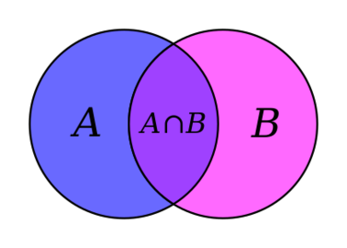
Set
A set of unique elements without any order.
Function set() is used to make a set from other collections
Curly brackets {}
s1 = set() # empty set
s1.add(5) # {5}
s1.update({1,7,9}) # {1, 5, 9, 7}
s1.remove(9) # {1, 5, 7}
s1.discard(9) # {1, 5, 7}
9 in s1 # False
Notes:
Elementen komen in een set altijd maar één keer voor. Ieder element is dus uniek. Het zit in de set of het zit er niet in. Van een list en set maken is een goede manier om de unieke elementen van een list te bepalen.
>>> getallen = [1, 4, 2, 6, 2, 5, 1]
>>> unieke_getallen = set( getallen ) # {1, 4, 2, 6, 5}
Sets worden met name gebruikt in combinatie met de in operator. Dit werkt bij een set vele malen sneller dan bij het opzoeken van een element in een een list of een tuple.
De volgorde van de elementen is ongedefinieerd, al kan het er soms op lijken dat de element op een bepaald manier zijn gesorteerd. Die is echt toeval en wordt aan de Python engine overgelaten. Volgende keer kan het anders zijn. Als je de elementen gesorteerd wilt hebben kan je de built-in functie sorted()
gebruiken om een gesorteerde list van de elementen te krijgen.
>>> s = {1,4,6,9,2}
>>> print( sorted(s) )

Slide 67
Set methodes
add
clear
copy
difference
difference_update
discard
intersection
intersection_update
isdisjoint
issubset
issuperset
pop
remove
symmetric_difference
symmetric_difference_update
union
update
s1 = {1, 4, 7, 9, 2}
s2 = {2, 4, 6, 9}
s1.union(s2) # {1, 2, 4, 6, 7, 9}
s1.intersection(s2)# {9, 2, 4}
s1.difference(s2) # {1, 7}
s1 | s2# {1, 2, 4, 6, 7, 9}
s1 & s2# {9, 2, 4}
s1 - s2# {1, 7}
Notes:
Sets zijn gebaseerd op verzamelingenleer. Zo kun je de doorsnede van twee verzamelingen bepalen, oftewel welke elementen zitten in beide verzamelingen. Of de vereniging van twee verzameling met elementen die in een van de verzamelingen of beide voorkomen.
Diverse van de methodes die betrekking hebben op een set zijn ook uit te voeren met operatoren:
& intersection()
| union()
- difference()
> issuperset()
< issubset()

Slide 68
Dict
A collection of key – value pairs
The dict() function creates a dictionary
d = {'nl':'+31', 'b':'+32', 'uk':'+44'}
d['nl'] # '+31'
d['f'] = '+33'
d.get('d')
d.get('d', '???')
d.keys()
d.values()
d.items()
d.update({'d':'+49', 'es':'+34'})

Slide 69
zip function
The zip function combines multiple lists of the same length to one list of tuples
keys = ['Amsterdam','Eindhoven','Utrecht','Delft']
values = ['020','040','030','015']
d = dict(zip(keys, values))
d['Amsterdam'] # => '020'

Slide 70
Comprehension
Create a datastructure from an other datastructure
List comprehension [i*i for i in range(10)] [i*i for i in range(10) if i > 5] [i*j for i in range(5) for j in range(5)]
Set comprehension {e for e in s}
Dict comprehension {k: v for k, v in d}
[x**2 for x in range(10)] # [0,1,2,9,16,25,36,49,64,91]
[x**2 for x in range(100) if x%5 == 0] # [0,25,100,225,...]
[name[0].upper() for name in ['guido', 'tom', 'albert']

Slide 71
Other datastructures
array
namedtuple
deque
import namedtuple
Point = namedtuple('Point', ['x', 'y'])
p1 = Point(11, 22)
p2 = Point(x=11, y=22)
p1.x # => 11
p1.y # => 22
array('l')
array('u', 'hello \u2641')
array('l', [1, 2, 3, 4, 5])
array('d', [1.0, 2.0, 3.14])

Slide 72
List of entered names
Exercise 2.1
Enter a number of names. If no name is entered (return) continue with the rest of the program and print the entered names. Sorted if possible.
Tips:
Start with an empty list names = []
Use a while loop to ask for a name with name = input(...)
Add the entered name to the list with names.append(name)
If no name has been entered break out of the loop
Print the entered names in a for loop.
Sort the list with sorted(names)

Slide 73
Occurance of words
Exercise 2.2
Get an arbitrary piece of text from internet
Create a python script that reads the complete tekst with s = input()
Convert to lowercase and remove dots and commas
use s.lower().replace('.', '').replace(',', '')
or s.lower().translate(str.maketrans('', '', '.,!?()[]'))
or with a regular expresson re.sub('[^a-z\s]', '', s.lower())
Split the text into words with text.split()
Create a set of unique words
For each unique word count the number of occurances
Store the results in a dictionary: d[word] = n
Print the results: for word, n in d.items()

Slide 74
Password generator
Exercise 2.3
Generate a password of at least 6 characters with at least 1 capital, 1 lowercase, 1 number and 1 special character.
Tips:
Start with 4 string with character families.
E.g. capitals = 'ABCDEF..', numbers = '0123456789'
Use random library to select a sample from these strings. The results are lists.
import random
part1 = random.choices(capitals, k=3)
Concatenate the lists together.
characters = part1 + part2 + part3 + part4
Shuffle the order of the elements with random.shuffle(characters).
Turn the list of characters into a string with join():
password = ''.join(characters)
print the generated password.

Slide 75
Playing cards
Exercise 2.4
Select 5 random cards from a deck of playing cards.
Tips:
Define the 4 suits in a list
suits = ['clubs', 'diamonds', 'hearts', 'spades']
Define the 13 ranks in a list
ranks = '2,3,4,5,6,7,8,9,10,J,Q,K,A'.split(',')
Combine these lists in a new list with all combinations using a double list comprehension:
cards = [r + s for r in ranks for s in suits]
Shuffle the list with random.shuffle(cards)
Select 5 cards with cards.pop(),
hand = [cards.pop() for _ in range(5)]

Slide 76
Functions
Statements grouped together to preform a certain task
Always consists of two steps:
defining a function with the def keyword
calling the function using parentheses
def print_goodmorning():
print('Goodmorning’)
print('How are you today?’)
print('Have a great day!')
print_goodmorning()

Slide 77
Arguments
Arguments can be passed to functions
def print_goodmorning(name):
print('Goodmorning %s' % name)
print('How are you today?')
print_goodmorning('Albert')
print_goodmorning('Peter')

Slide 78
Arguments with default values
Arguments can have default values
If the argument is not passed to the function de default value is used.
def book_flight(fromairport, toairport, numadults=1, numchildren=0):
print("\nFlight booked from %s to %s" % (fromairport, toairport))
print("Number of adults: %d" % numadults)
print("Number of children: %d" % numchildren)
# Usage (i.e. client code)
book_flight("BRS", "VER", 2, 2)
book_flight("LHR", "VIE", 4)
book_flight("LHR", "OSL")

Slide 79
Keyword arguments
Arguments can be specified by the name of the argument.
Keyword arguments can be specified in any order
def book_flight(fromairport, toairport, numadults=1, numchildren=0):
print("\nFlight booked from %s to %s" % (fromairport, toairport))
print("Number of adults: %d" % numadults)
print("Number of children: %d" % numchildren)
# Usage (i.e. client code)
book_flight(fromairport="BRS", toairport="VER", numadults=2, numchildren=2)
book_flight("LHR", "CDG", numchildren=2)
book_flight(numchildren=3, fromairport="LGW", toairport="NCE")

Slide 80
Return value
A result can be returned with the return keyword
def calculate_bmi(weight, height):
bmi = weight / height ** 2
return bmi
print(calculate_bmi(90, 1.80))

Slide 81
Local variables
The scope of a variable is defined as the region in the code where the variable is valid
Variables within a function have a local scope. These are only valid withn the function.
Arguments of a function also have local scope.

Slide 82
Banner
Exercise 2.5
Create a function that prints text surrounded by stars. Like a banner.
*********** * Peter *
***********
Tips:
Define the function called banner
Define one argument called text
Print out the lines

Slide 83
Range of floats
Exercise 2.6
The range function can only generate integers. Create a generator function that kan generate a sequence of floats similar to the bulit-in function range.
Tip:
Define a function drange with arguments start, stop, step and endpoint. The endpoint arguments specifies if the endpoit is included or not.
Give default values 1 for the step and False for endpoint.
E.g. def drange(start, stop, step=1.0, endpoint=False)
Create a loop that calculates the numbers from start to end with an increment of step.
E.g. number += step
If endpoint is set to true also include the endpoint also.
You can use standard floats to achieve this but using Decimal will improve the precision. E.g. from decimal import Decimal

Slide 84
Putting functions in a module
Functions can be grouped together in a module
The module can be imported whenever you want to use one of the functions
The sys module has a path variable specifying the directories to look for the module.
functions.py
def do_something():
pass
def do_something_else():
pass
import functions
functions.do_something()
import functions as fu
fu.do_something()
from functions import do_something_else
do_something_else()

Slide 85
First class citizens
Functions are first-class citizens in Python. This means that functions can be passed round just as other objects and values.
def print_goodmorning(name):
print('How are you today?')
f = print_goodmorning
f('Peter')

Slide 86
Lambda
The lambda keyword is used to specify an anonymous function
is_even = lambda number: number % 2 == 0

Slide 87
Sort a list
Exercise 2.7
Enter a piece of tekst and split into words
Use the sorted function to sort these words
Create a function called number_of_vowels to count the number of vowels
Use this function to sort the list on number of vowels
use ‘key’ argument of sorted

Slide 88
Variadic arguments
Variadic arguments can take any number of arguments
Use a * character
The arguments are collected in a list
def maximum(*numbers):
highest = numbers[0]
for number in numbers:
if number > highest:
highest = number
return highest
maximum(2, 5)
maximum(2, 5, 7, 3, 4)

Slide 89
Functional programming
Pure functions
No side-effects
no globals
no printing
Function: f
Input: x
Output: f(x)

Slide 90
Built-in functions
sorted()
filter()
map()
l1 = ['one','two','three','four']
l1_sorted = sorted(l1, key = len)
l2 = [23, 45, 56, 38, 59, 82, 75]
l2_filtered = filter(lambda x: x%5 == 0, l2)
l3_mapped = map(lambda x: x**3, range(10))

Slide 91
Generator functions
The keyword yield specifies a generator function
When the yield keyword is hit the function returns a result
The next time the function is called the function continues where it left off
import random
def random_order1(numbers):
random.shuffle(numbers)
for number in numbers:
yield number
def random_order2(numbers):
random.shuffle(numbers)
yield from numbers

Slide 92
Generator expression
Generator expression ( x**2 for x in range(100) )
# list comprehension
doubles = [2 * n for n in range(50)]
# same as the list comprehension above
doubles = list(2 * n for n in range(50))

Slide 93
Read from a file
The open() built-in function is used to access files
A file can be opened in different modes: read, write or append
The keyword with specifies a context manager
read
readline
readlines
write
seek
close
keyword = 'xxx'
filename = 'data.txt'
with open(filename) as f:
for line in f:
line = line.strip()
if keyword in line:
print(line)

Slide 94
Write to a file
Modes: r, w, a, b
filename = 'data.txt'
with open(filename, 'w') as f:
f.write('ID, A, B\n’)
f.write('line 1, 2.0, 10.0\n’)
f.write('line 2, 2.1, 10.0\n’)
f.write('line 3, 2.1, 10.0\n')

Slide 95
Writing to and reading from a file
Exercise 2.8
First create a file with open and write mode
Write a header line to the file. E.g. 'ID,var1,var2,var3'
Write a couple of lines to the file. E.g. '1001, 5, 1.23, "Y"'
Then create a new program
Open the file in read mode
Read the header (first line) and split into a list of headers
For each line split the line into values
Create a dictionary with the header and the values using zip()
Filter on one off the fields and print the lines

Slide 96
Read a CSV file
Exercise 2.9
Filter lines from a CSV file
Tips:
Get the ca-500.csv file
Open the file within a context manager with the keyword with
Read the first line. The header.
In a for loop through all lines.
For each line strip the newline character from the end with strip
Split the line into a list of values with split
Only select lines with city 'Montreal'
Print firstname, lastname, city and email

Slide 97
Solution Read a CSV file
filename = "ca-500.csv"
with open(filename) as f:
headers = f.readline().rstrip("\n").split(';')
for line in f:
columns = line.rstrip("\n").split(';')
d = dict(zip(headers, columns))
if d['city'] in ('Montreal', 'Vancouver'):
print("{:10} {:15} {:20} {:30}".format(
d['first_name'],
d['last_name'],
d['city'],
d['email']))

Slide 98
Reading a CSV file with csv
csv module from Python Standard Library
import csv
filename = "ca-500.csv"
colnames = ('first_name', 'last_name', 'city', 'email')
with open(filename) as f:
reader = csv.DictReader(f, delimiter=';', quotechar='"')
for d in reader:
if d['city'] in 'Montreal’:
print('{:10}{:20}{:30}{:30}'.format(
*[d[fieldname] for fieldname in colnames]))

Slide 99
Exceptions
StopIteration
SystemExit
StandardError
ArithmeticError
OverflowError
FloatingPointError
ZeroDivisionError
AssertionError
AttributeError
EOFError
ImportError
KeyboardInterrupt
LookupError
IndexError
KeyError
NameError
UnboundLocalError
EnvironmentError
IOError
OSError
SyntaxError
IndentationError
SystemError
SystemExit
TypeError
ValueError
RuntimeError
NotImplementedError
Run-time errors cause the execution of the code to stop.
Run-time errors are called Exceptions
Where are many different types of Exceptions:
Traceback (most recent call last):
File "<input>", line 1, in <module>
ZeroDivisionError: integer division or modulo by zero

Slide 100
Catching Exceptions
Exceptions can be caught by using the try and except keywords.
Different exceptions can be caught by multiple except blocks
A finally and an else block can optionally also be added.
try:
d = 1/0
d = int("one")
except ZeroDivisionError:
print("Cannot divide by zero")
except ValueError:
print("Wrong type")
except:
print("Another type of error occured")

Slide 101
EAFP versus LBYL
EAFP
Easier to ask for forgiveness than permission. This common Python coding style assumes the existence of valid keys or attributes and catches exceptions if the assumption proves false. This clean and fast style is characterized by the presence of many try and except statements. The technique contrasts with the LBYL style common to many other languages such as C.
LBYL
Look before you leap. This coding style explicitly tests for pre-conditions before making calls or lookups. This style contrasts with the EAFP approach and is characterized by the presence of many if statements.
In a multi-threaded environment, the LBYL approach can risk introducing a race condition between “the looking” and “the leaping”. For example, the code, if key in mapping: return mapping[key] can fail if another thread removes key from mapping after the test, but before the lookup. This issue can be solved with locks or by using the EAFP approach.

Slide 102
Throwing an Exception
An exception can also be thrown from the code with the raise keyword.
An built-in Exception can be thrown or a custom user-defined Exception
def calculate_area(width, height):
if width < 0 or height < 0:
raise Exception('Invalid argument')
return width * height
try:
area = calculate_area(10, -2)
except Exception as err:
print(err)

Slide 103
Custom error message
Exercise 2.10
Try to open a (non-existing) file for reading and return a custom error message if the file does not exist.
Tips:
Assign a filename to a variable. E.g. filename = 'a_file_that_does_not_exist.txt'
Add a try statement
Open the file within the try block using the context manager with
If succesfull read the complete file and print the contents.
Add an except statement for an IOError exception
Within the except block print a custom error message "Cannot open the file"

Slide 104
Foolproof numeric input
Exercise 2.11
Create a function that asks to enter a number between two bounds given as arguments. The function should gracefully handle numbers outside of the bounds and also wrong types of input.
Tips:
Define a function numeric_input with argument lower and upper
In a while loop use input() to get a response from the user
Turn the input into a number with int()
Catch the error if the input cannot be converted to a number and give a message.
Check if the number is between the given bounds. If not give a message.
Break out of the loop if a correct number was entered.
Return the number
Test the function

